Slide 1
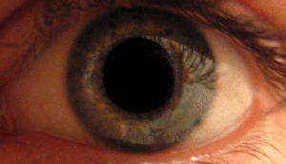
Praktikum Auge
Station I
Scheinersches Optometer
Schrift-/Bildtafeln, Landoldt-Ringe
Perimeter
Akkommodationsbreite
Visusbestimmung *
Gesichtsfeldbestimmung
Station II
Anomaloskop
Ophtalmoskopie
Farbwahrnehmung
Augenhintergrund
Station III
Keratometer
Visuell evoziertes Potential
Corneale Topographie
Funktion der Sehbahn
Notes:
1

Slide 2
Der dioptrische Apparat
Brechkraft [dpt] = 1 / Brennweite f
Zusammengesetztes System:
Hornhaut (+43 dpt)
vordere / hintere Augenkammern (-3,7 dpt)
Pupille
Linse (+19,5 bis ~30 dpt)
Glaskörper
Gesamtbrechkraft des Auges:
58,8 dpt
Bild auf Netzhaut: umgekehrt, verkleinert

Slide 3
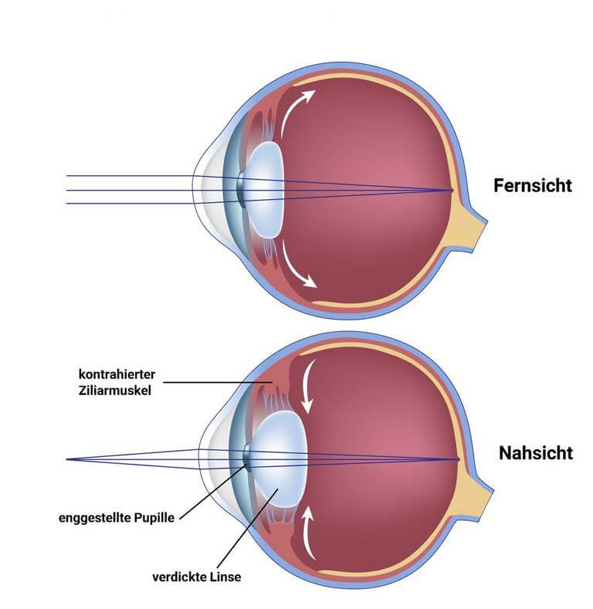
Akkomodation

Slide 4
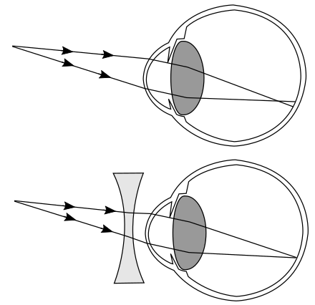
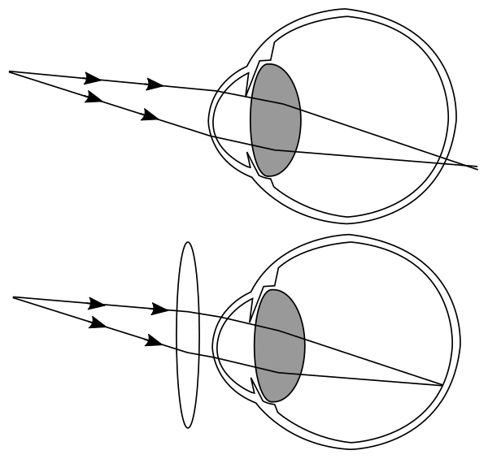
Kurzsichtigkeit vs. Weitsichtigkeit

Slide 5
Bestimmung der Akkommodationsbreite nach Christoph Scheiner Scheinersches Optometer
Station I
Akkommodation
= Anpassung der Brechkraft des Auges, um Gegenstände scharf auf der Netzhaut abzubilden
Akkommodationsbreite
= Brechkraftzunahme von Ferne zur
maximalen Nähe
Berechnung:
Akkommodationsbreite [dpt] = ___________ - ___________
1
Nahpunkt [m]
1
Fernpunkt [m]
Notes:
5

Slide 6
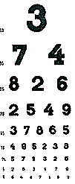
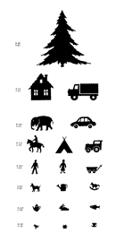
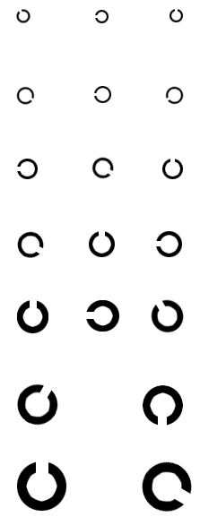
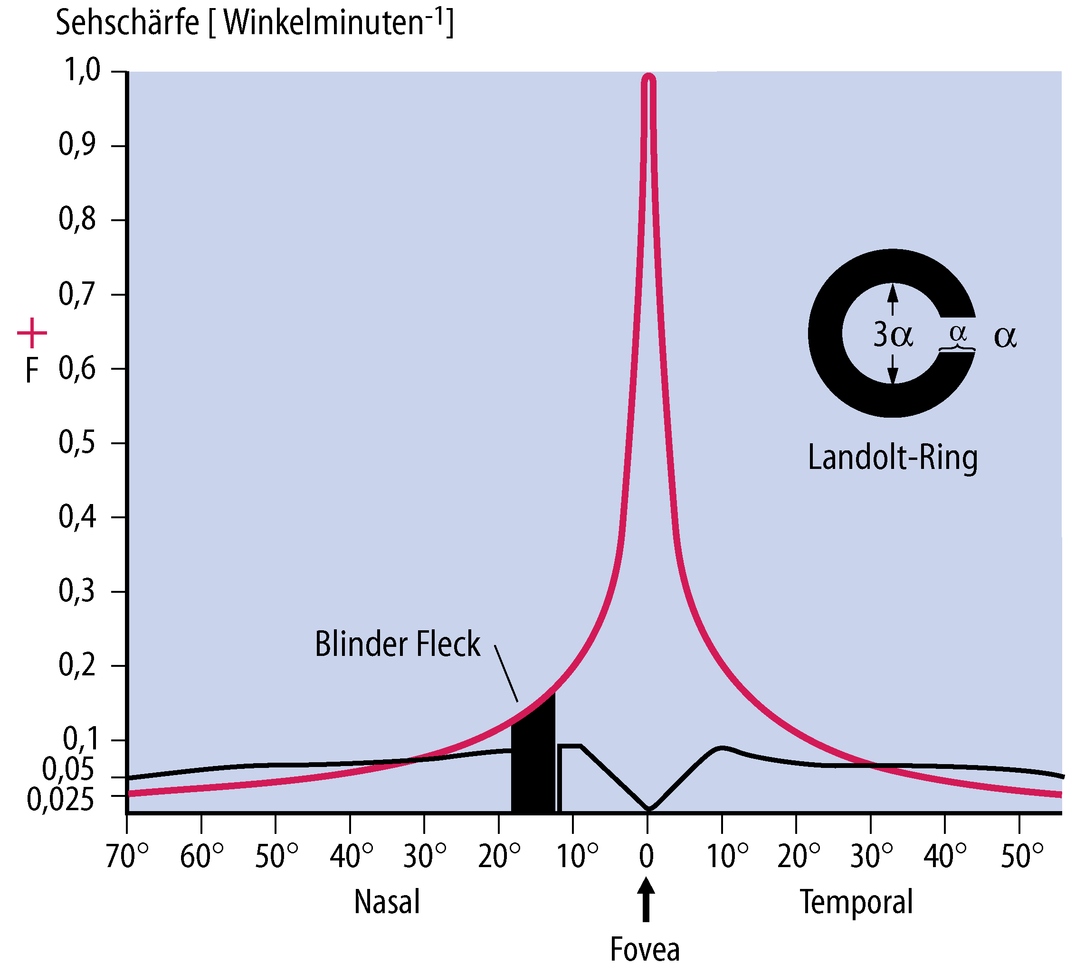
Visusbestimmung Schrift-, Bildtafeln, Landoldringe
Station I
Visus = Sehschärfe an der Stelle des schärfsten Sehens
photopisches
Sehen (Tag)
skotopisches
Sehen
(Dämmerung)
V = 1 / α (Winkelminuten⁻¹)
V =
Betrachterabstand (m)
Sollwert (m)
Notes:
6

Slide 7
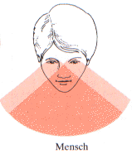
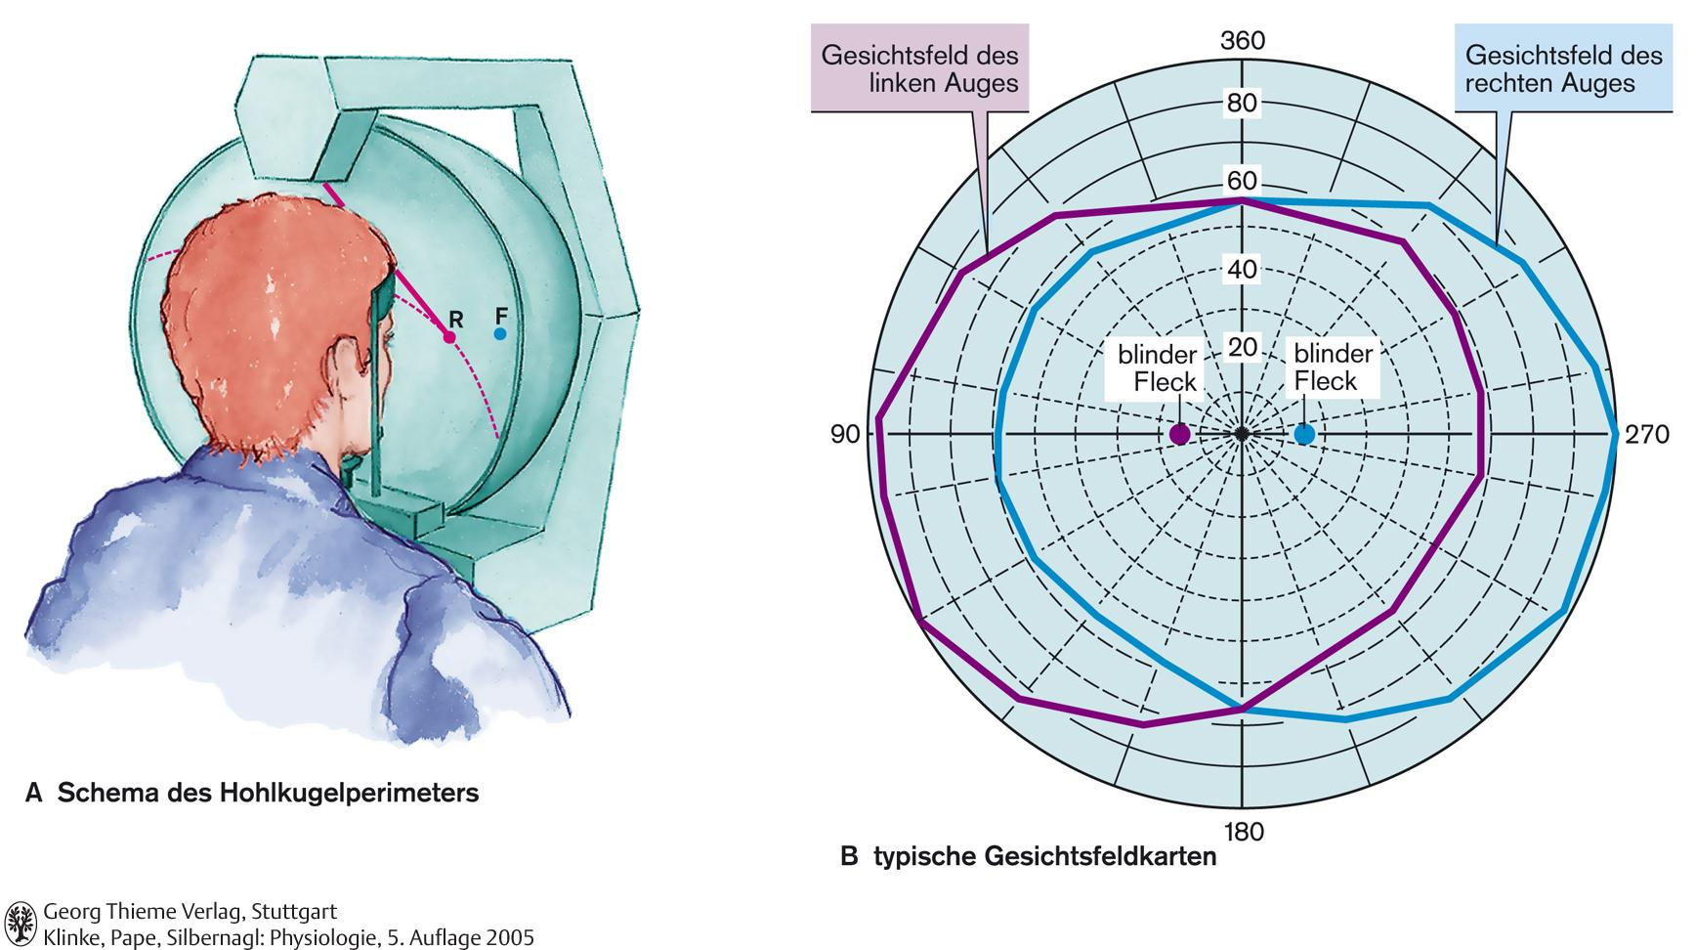
Gesichtsfeldbestimmung Perimetrie
Station I
= Bestimmung monokularer Gesichtsfelder und Gesichtsfeldausfälle (Skotome)
monokulares Gesichtsfeld
= jener Teil der visuellen Welt, der mit einem
unbewegten Auge wahrgenommen wird
weißes
farbiges
Licht
blinder Fleck ca. 15° temporal
Notes:
7

Slide 8
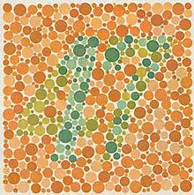
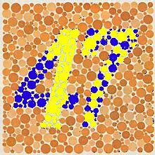
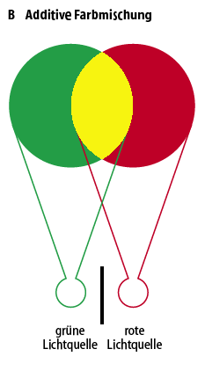
Prüfung des Farbsinnes Farbtafeln und Anomaloskop
Station II
Ishihara-Farbtafeln
Abschätzung von Farbsehschwächen
(z.B. Rot-Grün- oder Gelb-Blau-Sehschwäche)
Anomaloskop
= Spektralfarbenmischapparat
Grünanteil Vp Grünanteil N
Rotanteil Vp Rotanteil N
(Vp = Versuchsperson, N = Farbtüchtiger)
Normwerte: 0,7 – 1,4
Anomaliequotient (AQ) = :

Slide 9
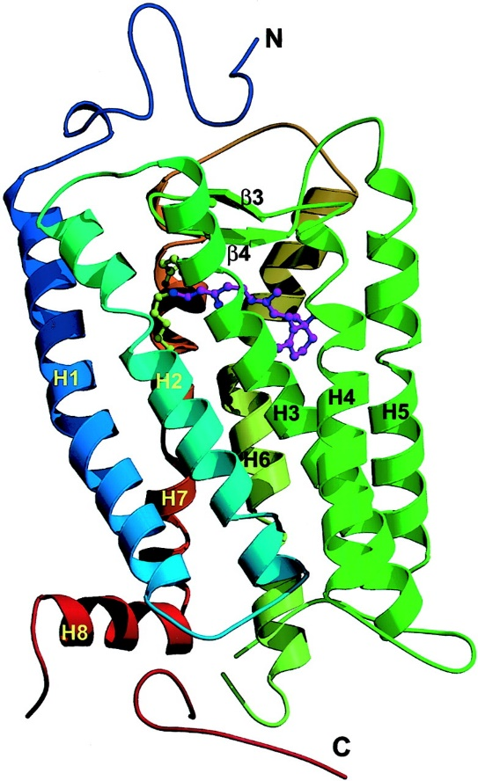
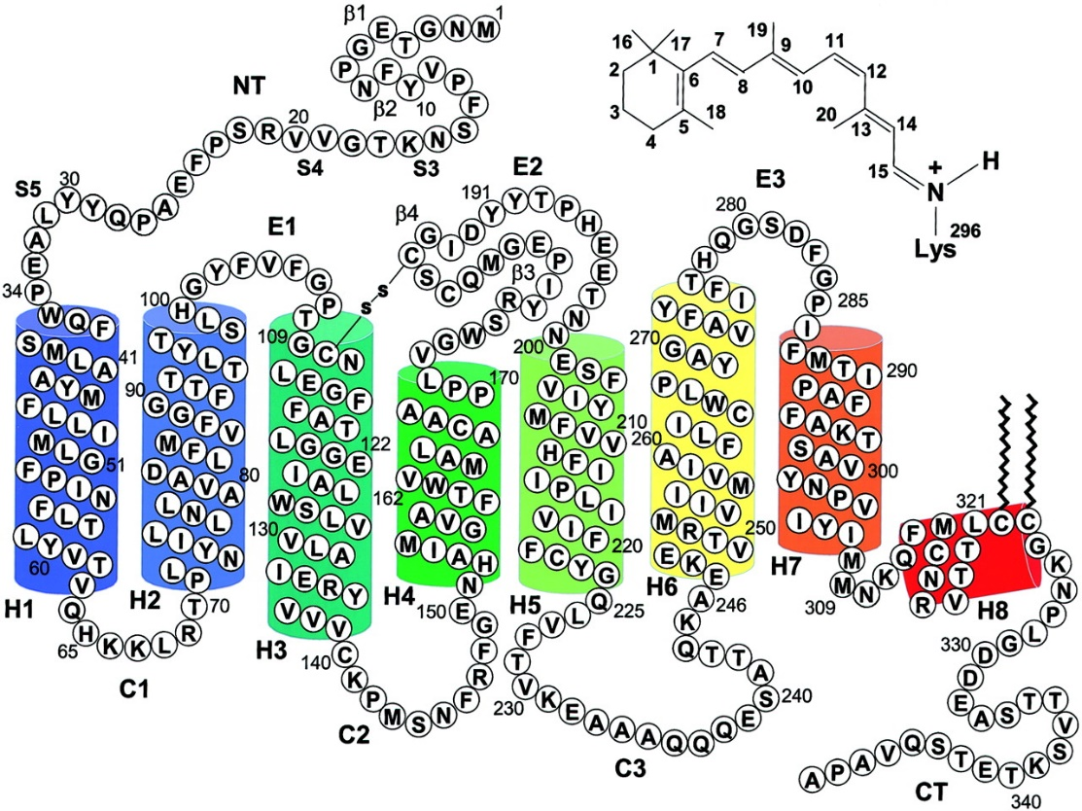
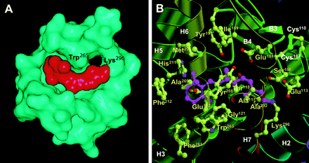
Farbsehen
Station II
Rhodopsin = 11-cis-Retinal + Skotopsin (Opsin = 7TM Rezeptor)
Licht: 11-cis-Retinal-Gruppe des Rhodopsins zur all-trans-Form isomerisiert wie durch Bindung an andere 7TM-Rezeptoren
Isomerisierung in einer Millisekunde wird dies über mehrere Schritte zu Metharhodopsin II Metharhodopsin II (=R*) entspricht dem Zustand von 7TM-Rezeptor mit gebundenen Ligand
Rhodopsin: Structural Basis of Molecular Physiology
Santosh T. Menon, May Han, Thomas P. Sakmar
Physiological Reviews Published 10 January 2001 Vol. 81 no. 4, 1659-1688 DOI:

Slide 10
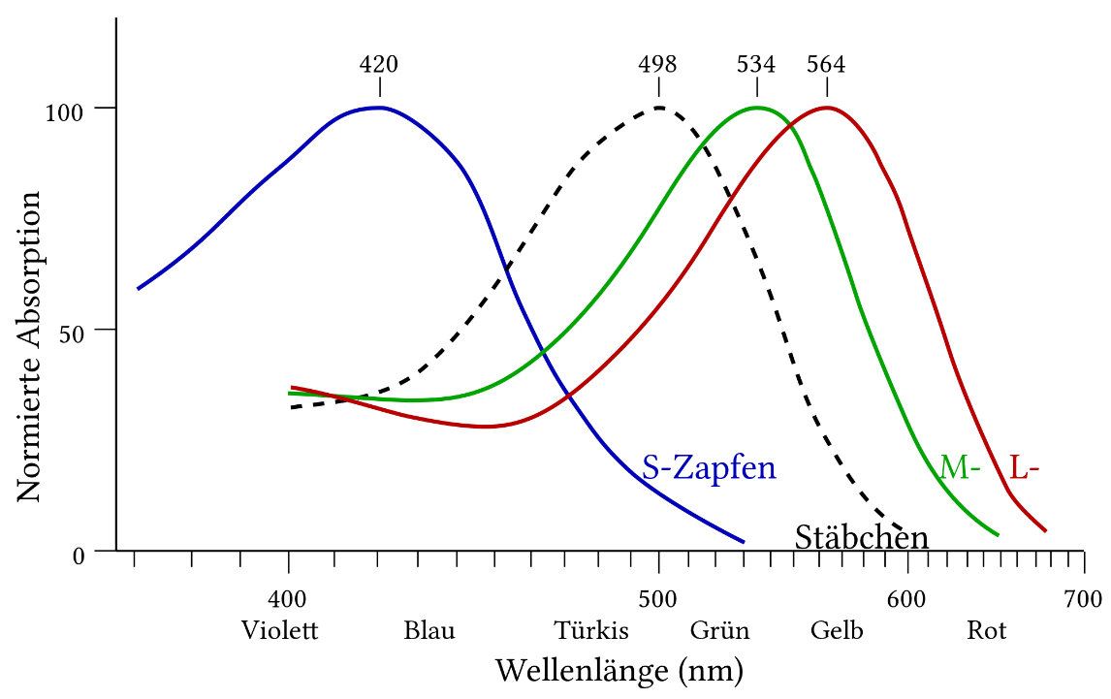
Farbsehen
Station II
Protein Opsin gehört zu der Familie der 7TM-Rezeptoren
Das mit prosthetischen Gruppe 11-cis-Retinal verbunden ist lichtabsorbierende Gruppe (Chromophor) = haben ein langes, ungesättigtes Elektronensystem mit Einfach- und Doppelbindungen
Nomenklatur:
Formel Pigment = Chromophor + Opsin
Stäbchen: Rhodopsin = 11-cis-Retinal + Skotopsin
Zapfen: Iodopsin = 11-cis-Retinal + Photopsin
Adsorptionsmaxima
Skotopsin ca. 500 nm
Photopsine L (560), M (530), S (420)
11-cis-Retinal („Retinal 1“)
All-trans-Retinal („Retinal 1“)

Slide 11
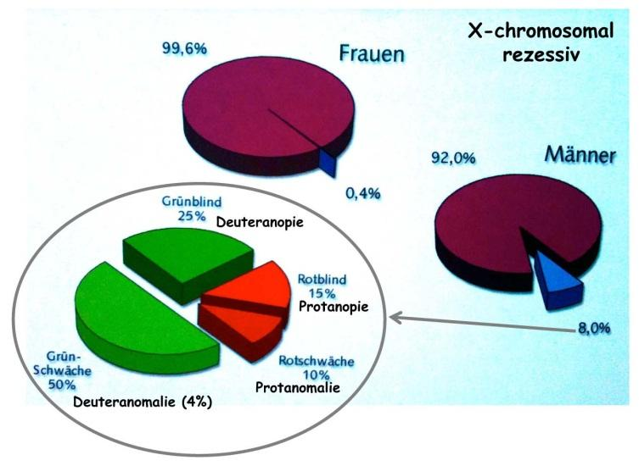
Störungen des Farbsehens
Station II
Rot.. → Prot..
Grün.. → Deuter..
Blau.. → Tri..
..anomalie → ..schwäche
..anopie → ..verlust

Slide 12
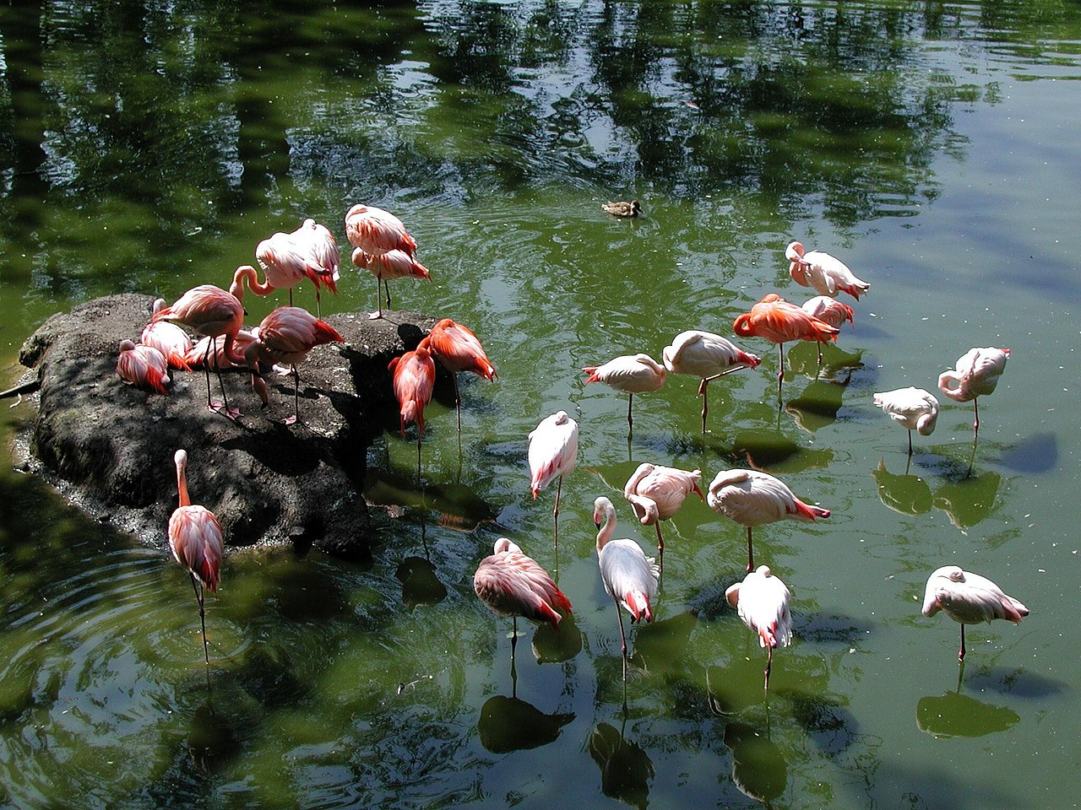
Störungen des Farbsehens: Achromatopsie
Station II
sehr seltene autosomal-rezessive Erbkrankheit der Netzhaut (1:100.000)
zerebrale Achromatopsie bei Schlaganfall oder Schädel-Hirn-Trauma: Sehschärfe normal ist und Farbkanten erkannt aber nicht benannt werden können.

Slide 13
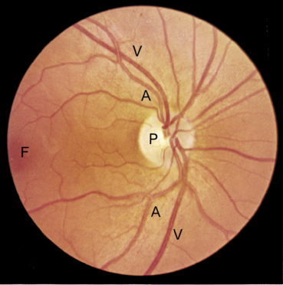
Untersuchung des Augenhintergrundes Ophtalmoskopie
Station II
anatomische Strukturen:
Netzhaut (Retina)
Aderhaut (Chorioidea)
Sehnervenkopf (Papille bzw. Blinder Fleck)
Retinagefäße (Arteria und Vena centralis retinae)
Gelber Fleck (Macula lutea mit Fovea centralis)

Slide 14
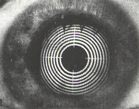
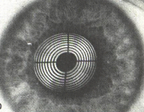
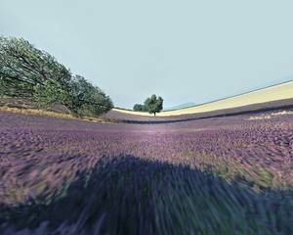
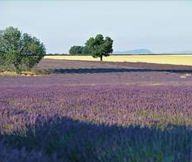
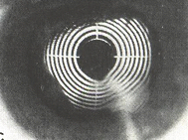
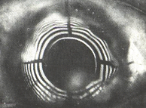
Messung der Oberflächenkrümmung Keratometer
Station III
Messprinzip: Projektion konzentrischer Kreise auf die Cornea
Astigmatismus:
= Refraktionsanomalie
(Brechungsfehler)
< 0,5 dpt physiologisch
regulärer
Astigmatismus
normale Wölbung
Schnittnarbe
irregulärem
Astigmatismus
ohne Korrektur
mit Korrektur (Zylinderlinsen)
Notes:
14

Slide 15
Funktion der Sehbahn Visuell evozierte Potentiale (VEPs)
Station III
= EEG-Ableitung kollektiver Potenzialschwankungen der Hirnrinde
auf einen visuellen Reiz
Schachbrett
Notes:
15

Slide 16
Dunkelstrom
Station III
Notes:
16

Slide 17
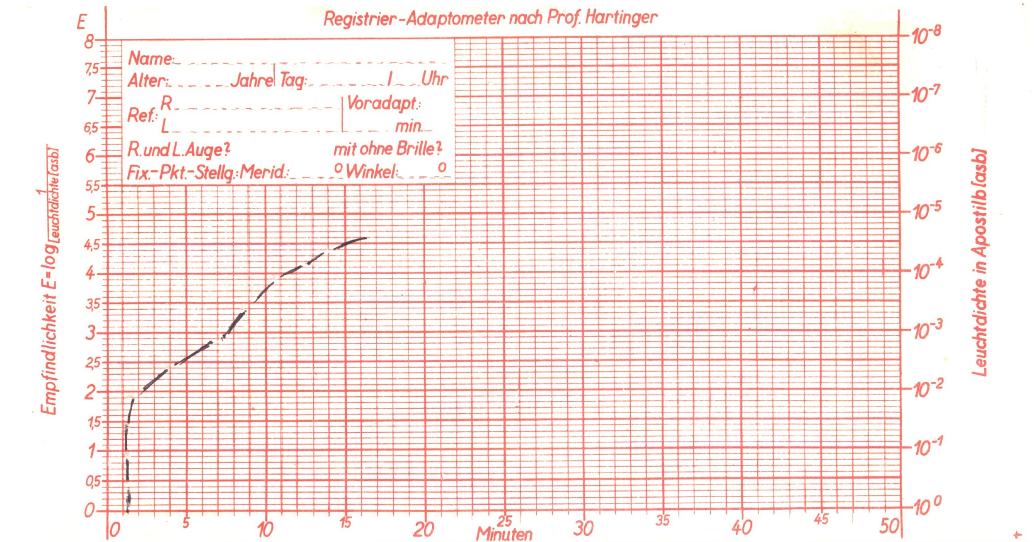
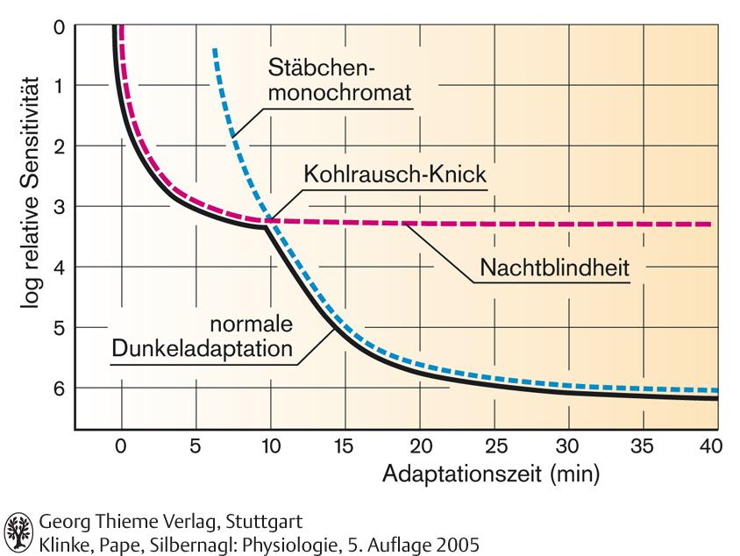
Dunkeladaptation Adaptometrie
Station III
Adaption = Anpassung des Auges an unterschiedliche Helligkeit
Anpassungsvorgänge in der Netzhaut
Photorezeptoren ändern ihre Empfindlichkeit
Helladaptation = dunkel → hell:
wenige Sekunden
Dunkeladaptation = hell → dunkel:
ca. 30 min
Kohlrauschknick =Zapfen → Stäbchen:
ca. 10 min
Stäbchen-
adaptation
Zapfenadaptation

